Slide 1
採用管理システムとは

Slide 2
採用管理システムを作ろうと思った経緯。。。
★転職の際に応募をし、面接日やその他連絡等が早く来たほうが
印象が良かったため。早いと「採用に対する気持ち」が高いのかと
感じたため。
★前職にて、問い合わせのあった際にどれだけ第一アクションを
早くとれるかということをポイントにしてやっていた。
やはり応募や問い合わせをする時点で検討段階にあるので、
他よりも早く検討してもらうことで、次の選択肢を相手に増やさずに
いい人材を獲得していけると感じたから。
そしてその方が面接の決定率・採用率の向上に繋がると考えたため。

Slide 3
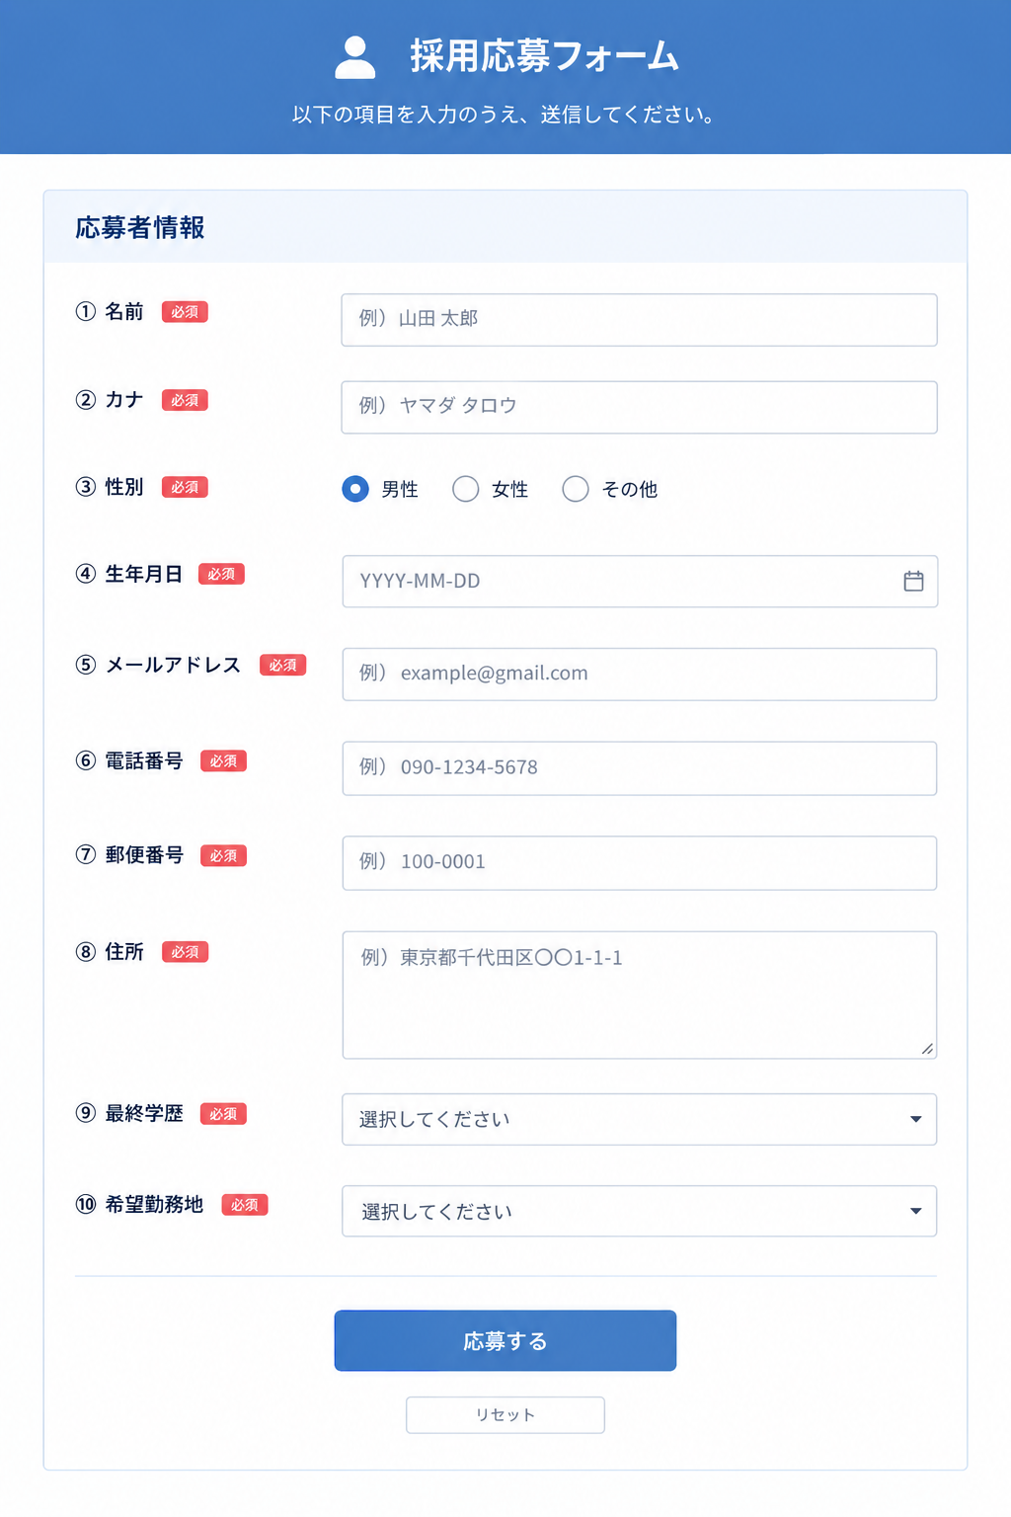

応募者に
①名前 ②カナ ③性別
④生年月日 ⑤メールアドレス
⑥電話番号 ⑦郵便番号
⑧住所 ⑨最終学歴 ⑩希望勤務地
を入力してもらう！
採用担当の元へデータが送られる

Slide 4
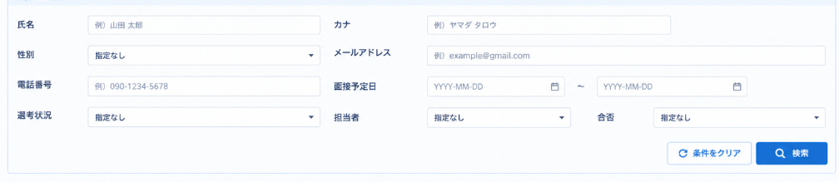

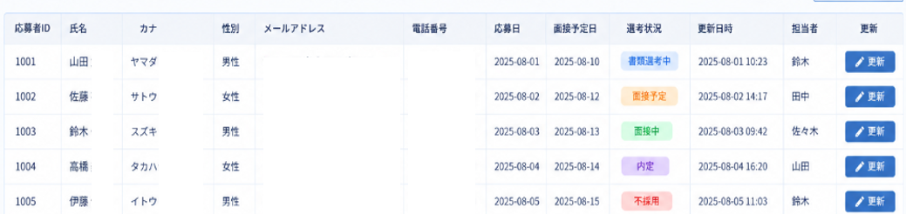
採用担当側では、、、
条件に合わせて検索→一覧表示が可能！

Slide 5
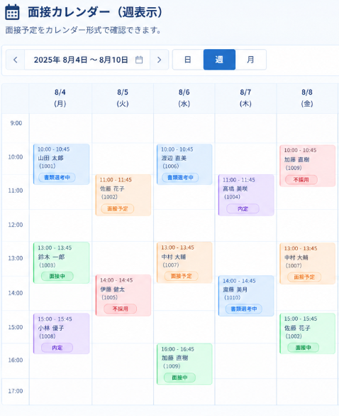

面接状況を
カレンダーへ反映することで
予定が見やすく、
面接設定自体もしやすくなる！

Slide 6
【機能一覧】
・応募情報の登録（氏名・カナ・性別・生年月日・メールアドレス・電話番号・郵便番号・
住所・最終学歴・希望勤務地）
→これらのデータベースへの登録 ※応募日時・更新日時・削除フラグはDB登録時に自動反映
・応募者情報を検索（氏名・カナ・性別・メールアドレス・面接予定日・選考状況・
担当者・合否）
・応募者情報を一覧表示（応募者ID・氏名・カナ・性別・メールアドレス・電話番号・
応募日・面接予定日・選考状況・更新日時・担当者・更新ボタン）
→更新ボタンより変更・登録が可能
・採用スケジュールカレンダーへ自動反映

Slide 7

採用管理システムとは
★応募者情報を一括管理できる
★面接設定状況・応募状況が一覧でわかる
⇒採用数の増加に向けたアクションの見える化を実現し、
情報共有時間の効率化・面接日程設定までの時間短縮による
面接設定件数の増加・採用数の増加を図る。

